Slide 1

Ondes progressives. Ondes stationnaires

Slide 2
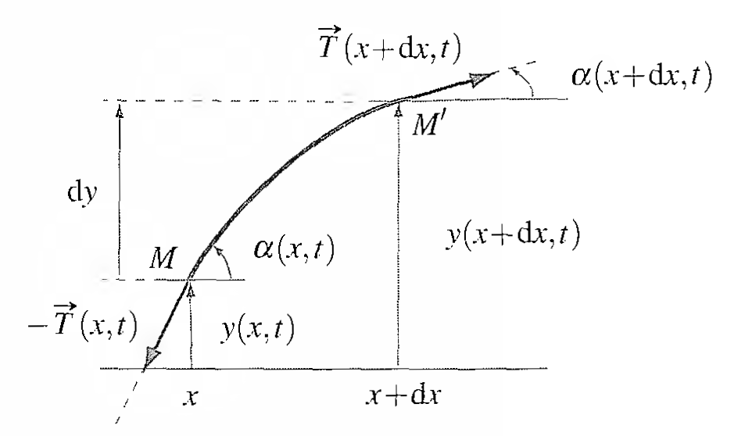
Modèle de la corde vibrante

Slide 3
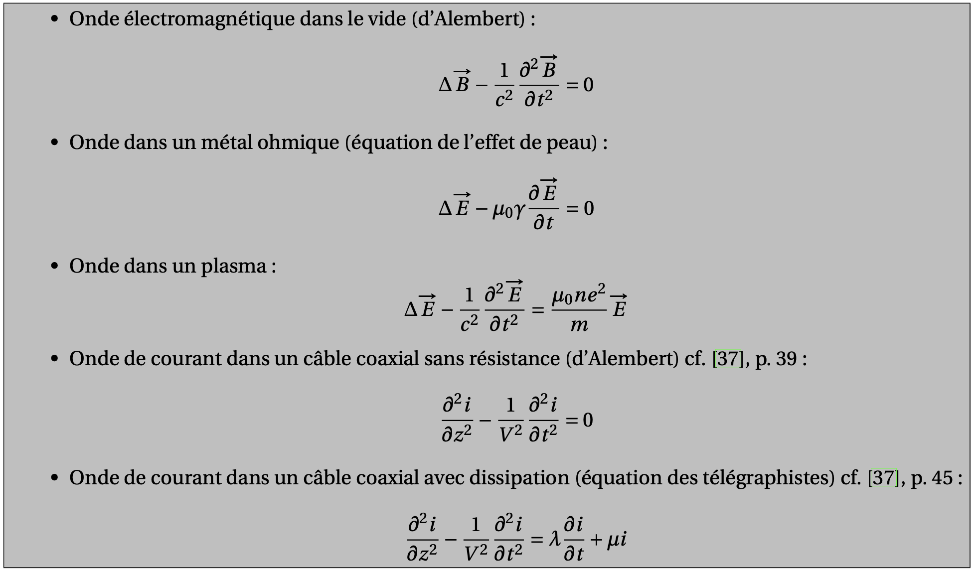
Autres équations de propagations

Slide 4
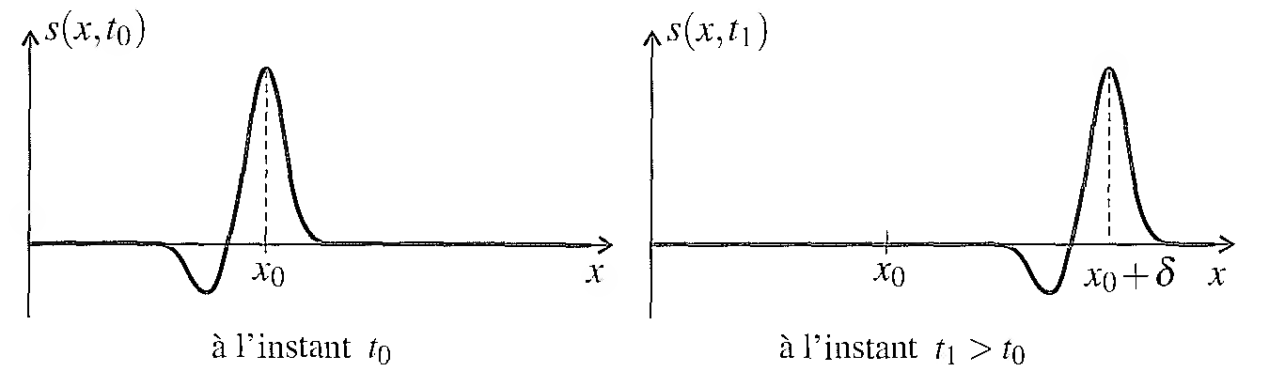
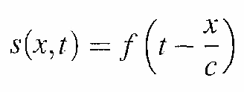
Ondes progressives

Slide 5
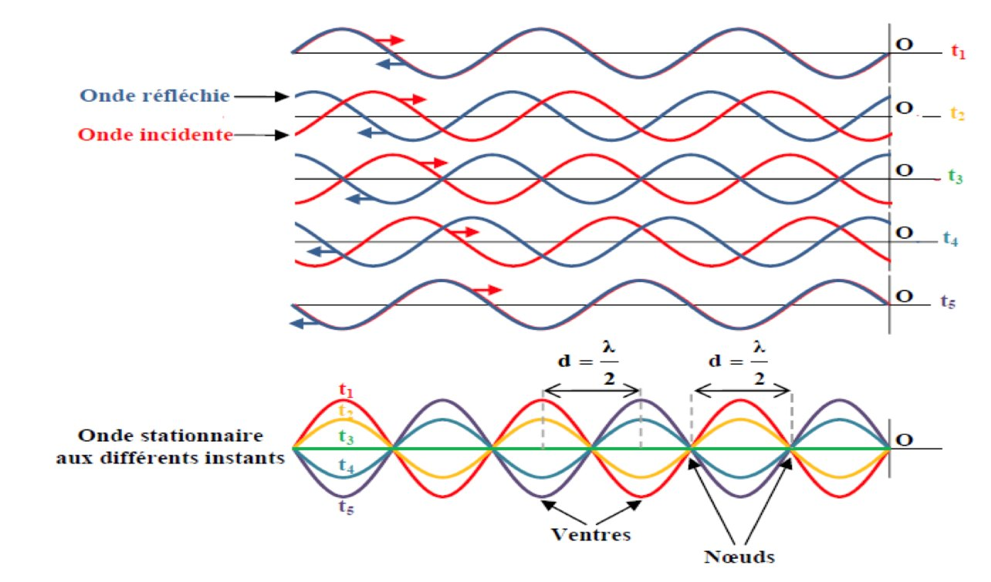
CRÉATION D'UNE ONDE STATIONNAIRE
https://ressources.univ-lemans.fr/AccesLibre/UM/Pedago/physique/02/meca/melde.html

Slide 6
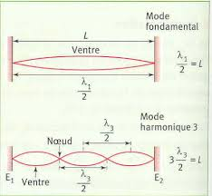
Forme des Ondes stationnaires

Slide 7
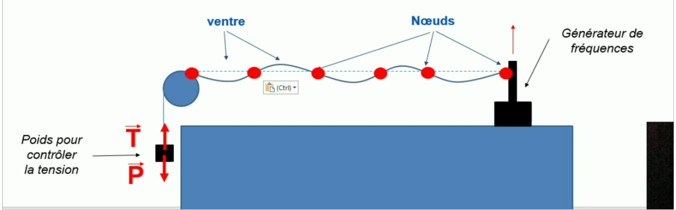
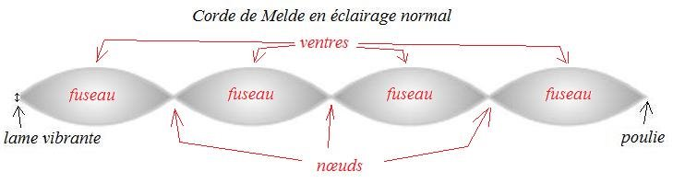
La corde de melde
y
x

Slide 8

Conclusion
Ondes stationnaires 2D : https://www.youtube.com/watch?v=6yV17h26IIc
Mesure des dimensions d'une pièce : I am sitting in a room.

